Slide 1
Supervise

Slide 2
Output supervise
Kelas (klasifikasi)
Nilai (prediksi)

Slide 3
Definisi Klasifikasi
Penyusunan bersistem dalam kelompok atau golongan menurut kaidah atau standar yang diterapkan (KBBI)
Penggolongan menurut jenis; penyusunan ke dalam golongan

Slide 4
Definisi Regresi
Mempelajari bentuk hubungan antara satu atau lebih peubah/variable bebas (X) dengan satu peubah tak bebas (Y)

Slide 5
contoh
Mahasiswa | Tugas | UAS
1 | 39 | 65
2 | 43 | 78
3 | 21 | 52
4 | 64 | 82
5 | 57 | 92
6 | 47 | 89
7 | 28 | 73
8 | 75 | 98
9 | 34 | 56
10 | 52 | 75
Jika seorang mahasiswa diketahui memiliki nilai tugas sebesar 60, berapakah nilai UASnya?

Slide 6
Gambaran dalam diagram pencar

Slide 7
Secara Statistika
Untuk mencari persamaan garis: $\hat{y}=a+bx$
Dimana:
$$S_{xx}=\sum{x_{i}^{2}}−\frac{{\left(\sum{x_{i}}\right)}^{2}}{n}$$
$$a=\overline{y}−b\overline{x}$$
$$b=\frac{S_{xy}}{S_{xx}}$$
$$S_{xy}=\sum{x_{i}y_{i}}−\frac{\left(\sum{x_{i}}\right)\left(\sum{y_{i}}\right)}{n}$$

Slide 8
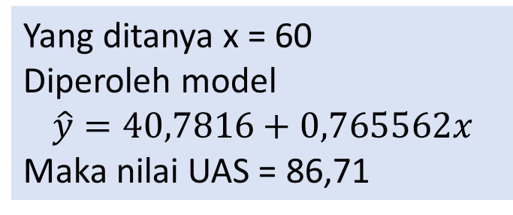
Perhitungan
 | X-Values | Y-Values | x^2 | xiyi | yi^2
 | 39 | 65 | 1521 | 2535 | 4225
 | 43 | 78 | 1849 | 3354 | 6084
 | 21 | 52 | 441 | 1092 | 2704
 | 64 | 82 | 4096 | 5248 | 6724
 | 57 | 92 | 3249 | 5244 | 8464
 | 47 | 89 | 2209 | 4183 | 7921
 | 28 | 73 | 784 | 2044 | 5329
 | 75 | 98 | 5625 | 7350 | 9604
 | 34 | 56 | 1156 | 1904 | 3136
 | 52 | 75 | 2704 | 3900 | 5625
Jumlah | 460 | 760 | 23634 | 36854 | 59816
rata-rata | 46 | 76
Sxx | 2474 |  | b | 0.765562
Sxy | 1894 |  | a | 40.78416
Yang ditanya x = 60
Diperoleh model
$$\hat{y}=40,7816+0,765562x$$
Maka nilai UAS = 86,71

Slide 9
Bayes

Slide 10
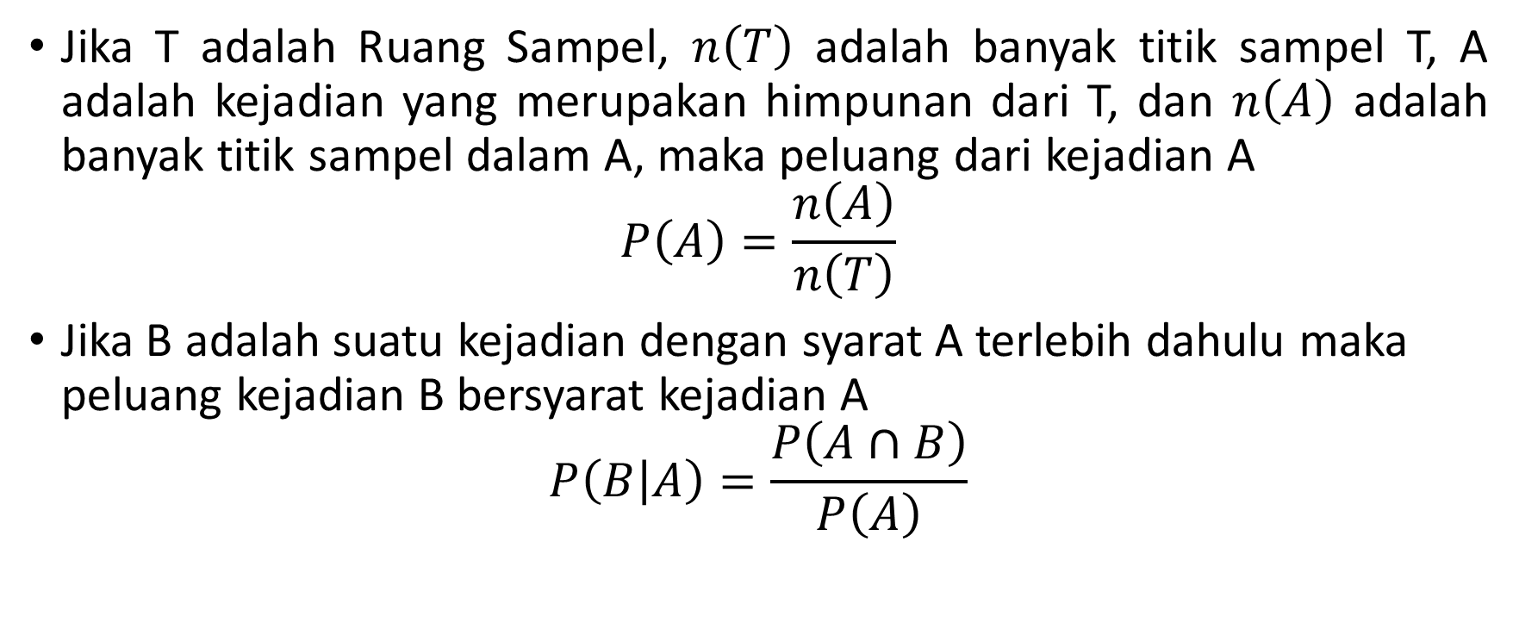
Peluang suatu Kejadian
Jika T adalah Ruang Sampel, $n\left(T\right)$ adalah banyak titik sampel T, A adalah kejadian yang merupakan himpunan dari T, dan $n\left(A\right)$ adalah banyak titik sampel dalam A, maka peluang dari kejadian A
$$P\left(A\right)=\frac{n\left(A\right)}{n\left(T\right)}$$
Jika B adalah suatu kejadian dengan syarat A terlebih dahulu maka peluang kejadian B bersyarat kejadian A
$$P\left(B | A\right)=\frac{P\left(A∩B\right)}{P\left(A\right)}$$

Slide 11
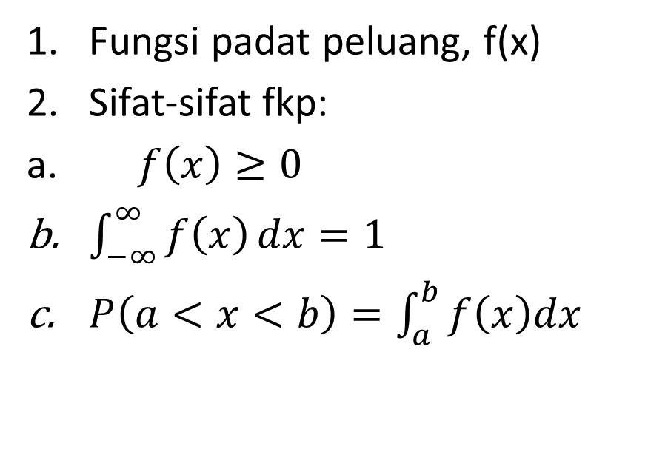
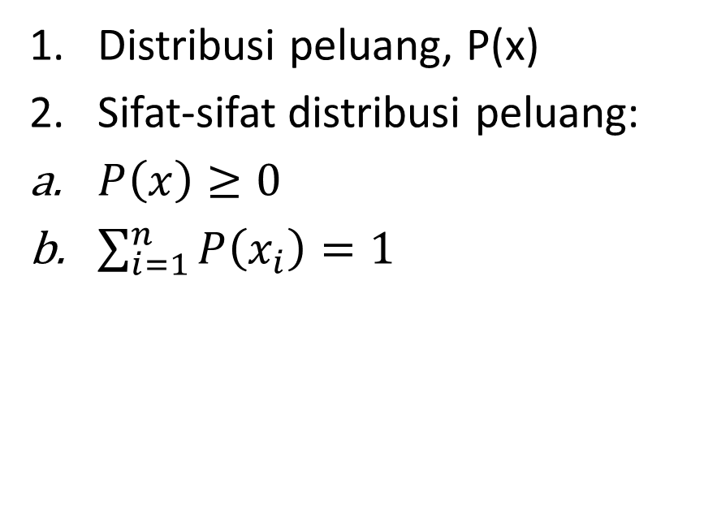
Distribusi Peluang
Peubah acak diskrit
Peubah acak Kontinu
Distribusi peluang, P(x)
Sifat-sifat distribusi peluang:
$P\left(x\right)≥0$
$\sum_{i=1}^{n}{P\left(x_{i}\right)=1}$
Fungsi padat peluang, f(x)
Sifat-sifat fkp:
$f\left(x\right)≥0$
$\int_{−∞}^{∞}{f\left(x\right)}dx=1$
$P\left(a<x<b\right)=\int_{a}^{b}{f\left(x\right)dx}$

Slide 12
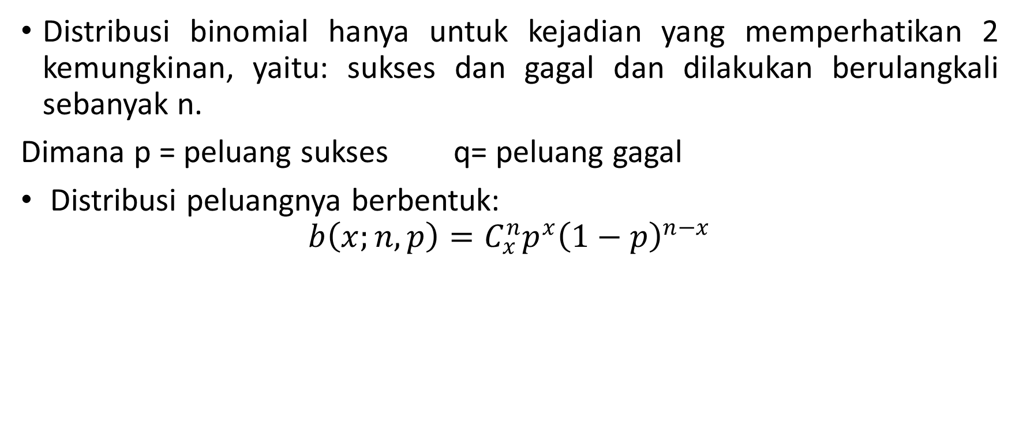
Distribusi binomial
Distribusi binomial hanya untuk kejadian yang memperhatikan 2 kemungkinan, yaitu: sukses dan gagal dan dilakukan berulangkali sebanyak n.
Dimana p = peluang sukses q= peluang gagal
Distribusi peluangnya berbentuk:
$$b\left(x;n,p\right)=C_{x}^{n}p^{x}{\left(1−p\right)}^{n−x}$$

Slide 13
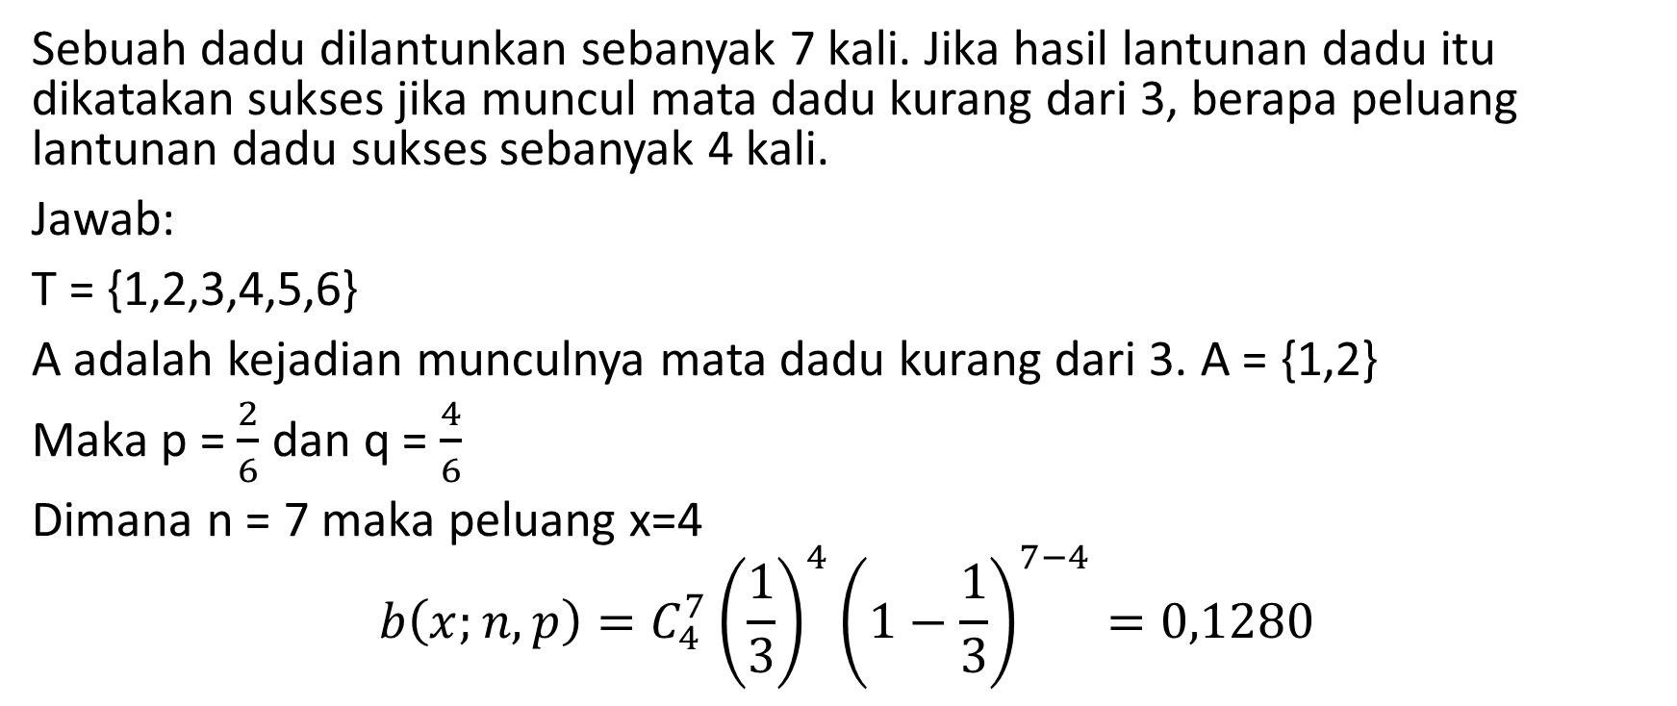
Contoh distribusi binomial
Sebuah dadu dilantunkan sebanyak 7 kali. Jika hasil lantunan dadu itu dikatakan sukses jika muncul mata dadu kurang dari 3, berapa peluang lantunan dadu sukses sebanyak 4 kali.
Jawab:
T = {1,2,3,4,5,6}
A adalah kejadian munculnya mata dadu kurang dari 3. A = {1,2}
Maka p = $\frac{2}{6}$ dan q = $\frac{4}{6}$
Dimana n = 7 maka peluang x=4
$$b\left(x;n,p\right)=C_{4}^{7}{\left(\frac{1}{3}\right)}^{4}{\left(1−\frac{1}{3}\right)}^{7−4}=0,1280$$

Slide 14
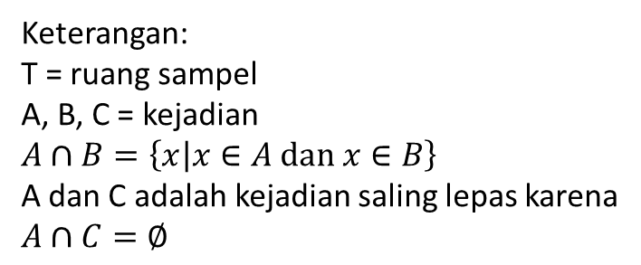
Himpunan
Keterangan:
T = ruang sampel
A, B, C = kejadian
$A∩B=\left\{x | x∈A \text{dan} x∈B\right\}$
A dan C adalah kejadian saling lepas karena $A∩C=∅$
T
AA
B
C

Slide 15

Bayes
Misalkan A1 dan A2 adalah kejadian saling lepas dalam ruang sampel S dan B adalah kejadian sebarang lainnya dalam S. Maka kejadian B dinyatakan sebagai:
$$B=\left(B∩A_{1}\right)∪\left(B∩A_{2}\right)$$
$$A_{1}$$
$$A_{2}$$
B

Slide 16
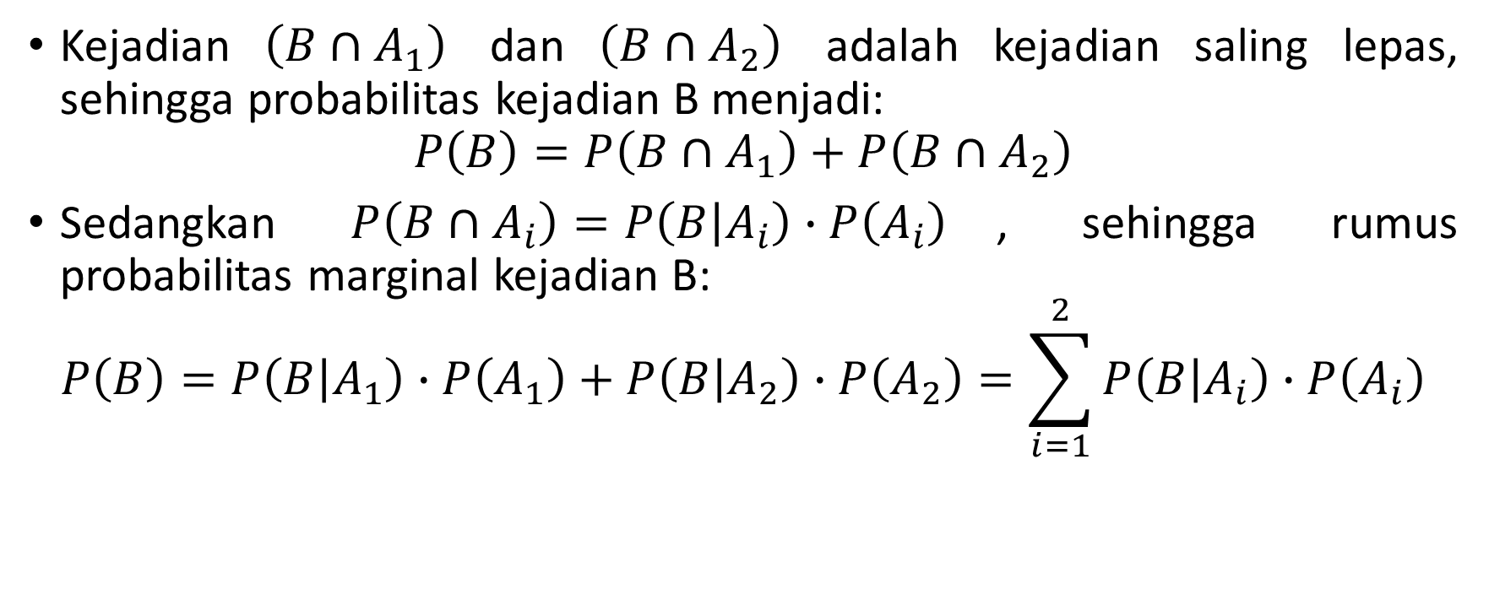
Bayes
Kejadian $\left(B∩A_{1}\right)$ dan $\left(B∩A_{2}\right)$ adalah kejadian saling lepas, sehingga probabilitas kejadian B menjadi:
$$P\left(B\right)=P\left(B∩A_{1}\right)+P\left(B∩A_{2}\right)$$
Sedangkan $P\left(B∩A_{i}\right)=P\left(B | A_{i}\right)∙P\left(A_{i}\right)$, sehingga rumus probabilitas marginal kejadian B:
$$P\left(B\right)=P\left(B | A_{1}\right)∙P\left(A_{1}\right)+P\left(B | A_{2}\right)∙P\left(A_{2}\right)=\sum_{i=1}^{2}{P\left(B | A_{i}\right)∙P\left(A_{i}\right)}$$

Slide 17

Bayes
probabilitas kejadian bersyarat $A_{i}\left|B\right.$ dirumuskan seperti berikut
$$P\left(A_{i} | B\right)=\frac{P\left(B∩A_{i}\right)}{P\left(B\right)}=\frac{P\left(B | A_{i}\right)∙P\left(A_{i}\right)}{\sum_{k=1}^{n}{P\left(B | A_{k}\right)∙P\left(A_{k}\right)}}$$

Slide 18
Contoh bayes
 | Kotak 1 | Kotak 2 | Jumlah
Bola Merah | 3 | 1 | 4
Bola Putih | 0 | 2 | 2
Jumlah | 3 | 3 | 6
Jika anda diminta mengambil sebuah bola, dan ternyata anda diketahui bola tersebut berwarna merah. Berapa peluang bola tersebut berasal dari kotak 1?

Slide 19
Jawaban bayes
 | Kotak 1 | Kotak 2 | Jumlah
Bola Merah | 3 | 1 | 4
Bola Putih | 0 | 2 | 2
Jumlah | 3 | 3 | 6
Misal terpilihnya kotak 1 adalah A1. Peluang kejadian A1 = $P\left(A1\right)=P\left(A2\right)=\frac{1}{2}$
Peluang terambilnya bola merah dari kotak 1: $P\left(B | A1\right)=\frac{P\left(B∩A1\right)}{P\left(A1\right)}=\frac{\frac{3}{6}}{\frac{1}{2}}=1$
Peluang terambilnya bola merah dari kotak 2: $P\left(B | A2\right)=\frac{P\left(B∩A2\right)}{P\left(A2\right)}=\frac{\frac{1}{6}}{\frac{1}{2}}=\frac{1}{3}$
$$P\left(B\right)=P\left(B | A_{1}\right)∙P\left(A_{1}\right)+P\left(B | A_{2}\right)∙P\left(A_{2}\right)=1∙\frac{1}{2}+\frac{1}{3}∙\frac{1}{2}=\frac{2}{3}$$
Jadi, $P\left(A_{1} | B\right)=\frac{P\left(B∩A_{1}\right)}{P\left(B\right)}=\frac{P\left(B | A_{1}\right).P\left(A_{1}\right)}{P\left(B\right)}=\frac{1∙\left(\frac{1}{2}\right)}{\frac{2}{3}}=\frac{3}{4}$

Slide 20
Naïve Bayes untuk Klasifikasi

Slide 21
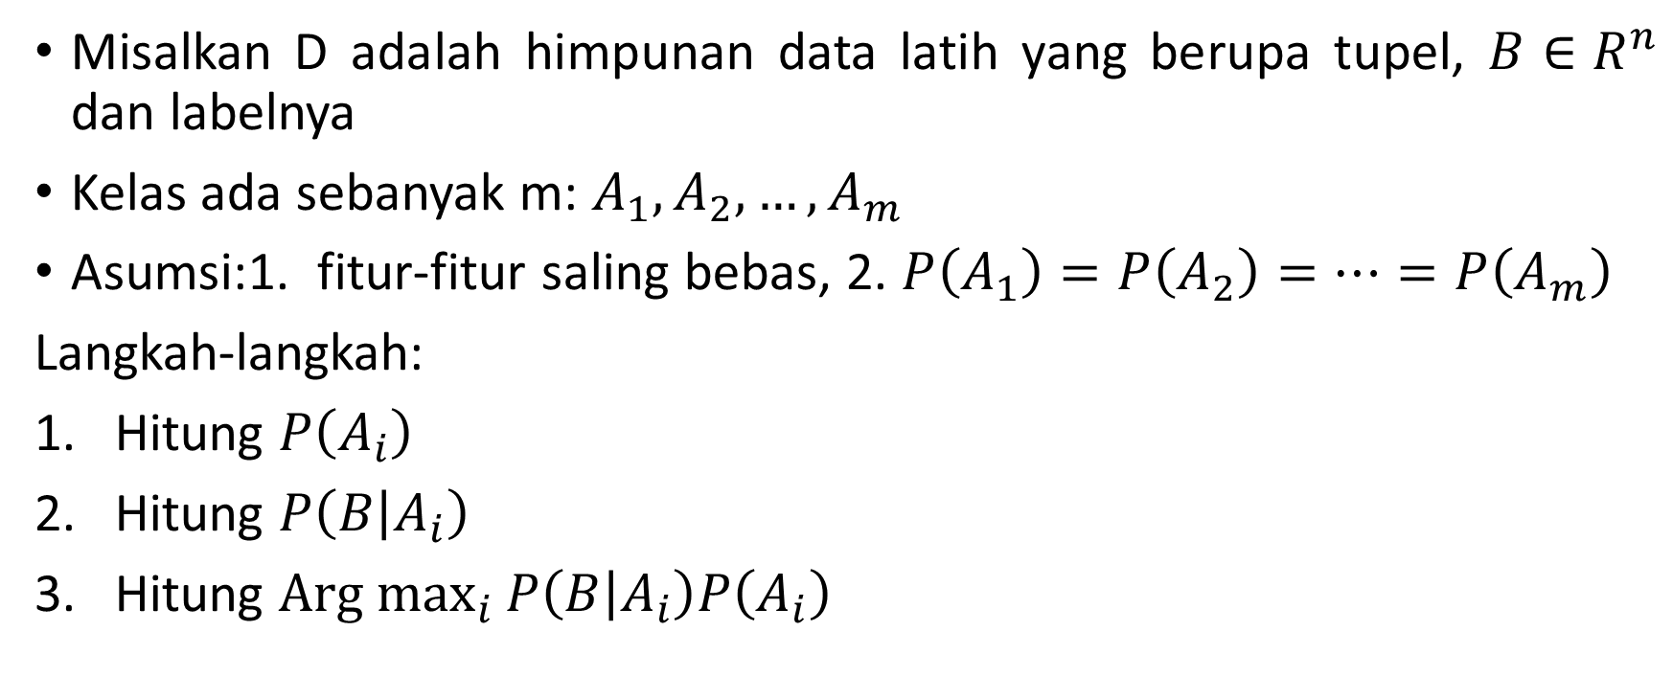
Naïve Bayes
Misalkan D adalah himpunan data latih yang berupa tupel, $B∈R^{n}$ dan labelnya
Kelas ada sebanyak m: $A_{1},A_{2}, …,A_{m}$
Asumsi:1. fitur-fitur saling bebas, 2. $P\left(A_{1}\right)=P\left(A_{2}\right)=…=P\left(A_{m}\right)$
Langkah-langkah:
Hitung $P\left(A_{i}\right)$
Hitung $P\left(B | A_{i}\right)$
Hitung $\underset{i}{Arg max}{P\left(B | A_{i}\right)P\left(A_{i}\right)}$

Slide 22
Contoh Naïve Bayes
Minuman | Lama Pembuatan | Jumlah Kafein | Harga | Layak direkomendasikan
M1 | Lama | Tinggi | Murah | Ya
M2 | Lama | Tinggi | Sangat Mahal | Tidak
M3 | Lama | Sedang | Mahal | Ya
M4 | Lama | Rendah | Mahal | Tidak
M5 | Cukup | Tinggi | Murah | Ya
M6 | Cukup | Sedang | Murah | Tidak
M7 | Cukup | Sedang | Sangat Mahal | Ya
M8 | Cukup | Tinggi | Murah | Ya
M9 | Sebentar | Rendah | Mahal | Ya
M10 | Sebentar | Tinggi | Murah | Ya
M11 | Sebentar | Tinggi | Sangat Mahal | Tidak
M12 | Sebentar | Sedang | Mahal | Ya
M13 | Sebentar | Sedang | Murah | Ya
M14 | Sebentar | Rendah | Sangat Mahal | Tidak
Jika ada penjual minuman lama pembuatan = lama, jumlah kafein = sedang, harga = murah, maka apakah layak atau tidak?

Slide 23
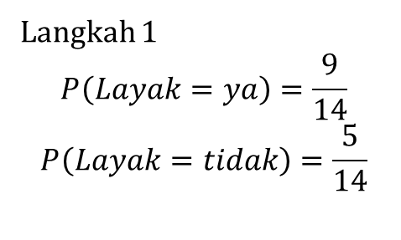
Tabel kontingensi
Layak | ∑ | Lama Pembuatan |  |  | ∑ | Jumlah Kafein |  |  | ∑ | Harga |  |  | ∑
 |  | Lama | Cukup | Sebentar |  | Tinggi | Sedang | Rendah |  | Sangat Mahal | Mahal | Murah
Ya | 9 | 2 | 3 | 4 | 9 | 4 | 4 | 1 | 9 | 1 | 3 | 5 | 9
Tidak | 5 | 2 | 1 | 2 | 5 | 2 | 1 | 2 | 5 | 3 | 1 | 1 | 5
Langkah 1
$$P\left(Layak=ya\right)=\frac{9}{14}$$
$$P\left(Layak=tidak\right)=\frac{5}{14}$$

Slide 24
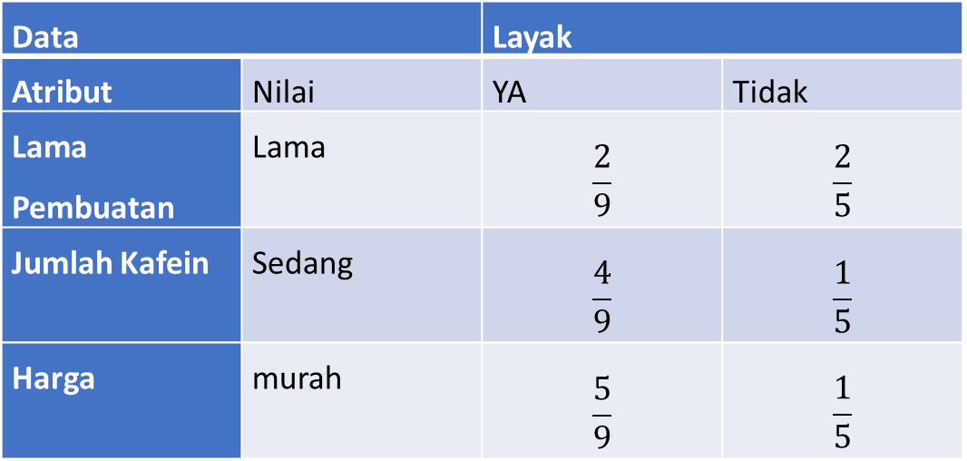
Langkah 2
Data |  | Layak
Atribut | Nilai | YA | Tidak
Lama Pembuatan | Lama | $$\frac{2}{9}$$ | $$\frac{2}{5}$$
Jumlah Kafein | Sedang | $$\frac{4}{9}$$ | $$\frac{1}{5}$$
Harga | murah | $$\frac{5}{9}$$ | $$\frac{1}{5}$$

Slide 25
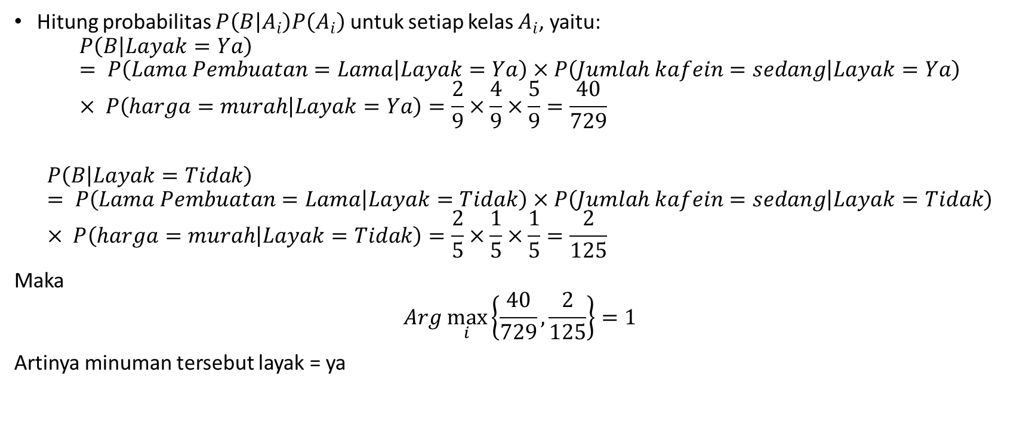
Langkah 3:
Hitung probabilitas $P\left(B | A_{i}\right)P\left(A_{i}\right)$ untuk setiap kelas $A_{i}$, yaitu:
$$P\left(B | Layak=Ya\right)= P\left(Lama Pembuatan=Lama | Layak=Ya\right)×P\left(Jumlah kafein=sedang | Layak=Ya\right)× P\left(harga=murah | Layak=Ya\right)=\frac{2}{9}×\frac{4}{9}×\frac{5}{9}=\frac{40}{729}$$
$$P\left(B | Layak=Tidak\right)= P\left(Lama Pembuatan=Lama | Layak=Tidak\right)×P\left(Jumlah kafein=sedang | Layak=Tidak\right)× P\left(harga=murah | Layak=Tidak\right)=\frac{2}{5}×\frac{1}{5}×\frac{1}{5}=\frac{2}{125}$$
Maka
$$Arg \max_{i}\left\{\frac{40}{729},\frac{2}{125}\right\}=1$$
Artinya minuman tersebut layak = ya

Slide 26
Naïve Bayes untuk Regresi

Slide 27
Langkah-langkah Bayesian Linear Regression
Sama seperti dengan Naïve Bayes untuk Klasifikasi. Hanya saja ketika diakhir langkah terakhir Hitung
$$\underset{B}{Arg max}{P\left(B | A_{i}\right)P\left(A_{i}\right)}$$

Slide 28
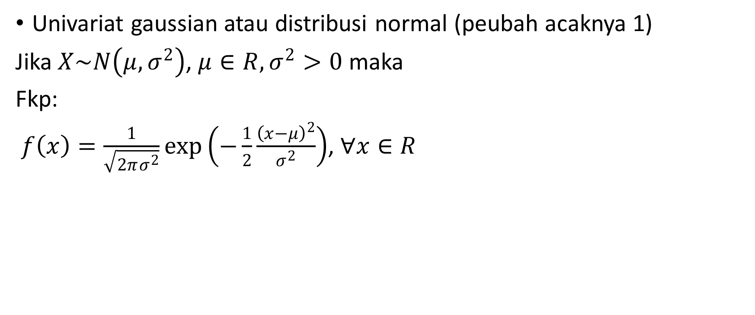
Univariate Gaussian
Univariat gaussian atau distribusi normal (peubah acaknya 1)
Jika $X\sim N\left(μ,σ^{2}\right)$, $μ∈R, σ^{2}>0$ maka
Fkp:
$f\left(x\right)=\frac{1}{\sqrt{2πσ^{2}}}\exp\left(−\frac{1}{2}\frac{{\left(x−μ\right)}^{2}}{σ^{2}}\right)$, $∀x∈R$

Slide 29
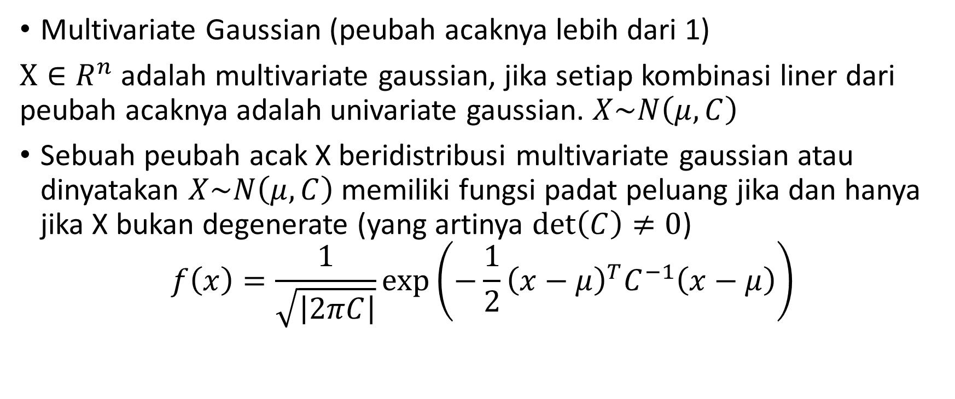
Multivariate Gaussian
Multivariate Gaussian (peubah acaknya lebih dari 1)
$X∈R^{n}$ adalah multivariate gaussian, jika setiap kombinasi liner dari peubah acaknya adalah univariate gaussian. $X\sim N\left(μ,C\right)$
Sebuah peubah acak X beridistribusi multivariate gaussian atau dinyatakan $X\sim N\left(μ,C\right)$ memiliki fungsi padat peluang jika dan hanya jika X bukan degenerate (yang artinya $\det\left(C\right)≠0$)
$$f\left(x\right)=\frac{1}{\sqrt{\left|2πC\right|}}\exp\left(−\frac{1}{2}{\left(x−μ\right)}^{T}C^{−1}\left(x−μ\right)\right)$$

Slide 30
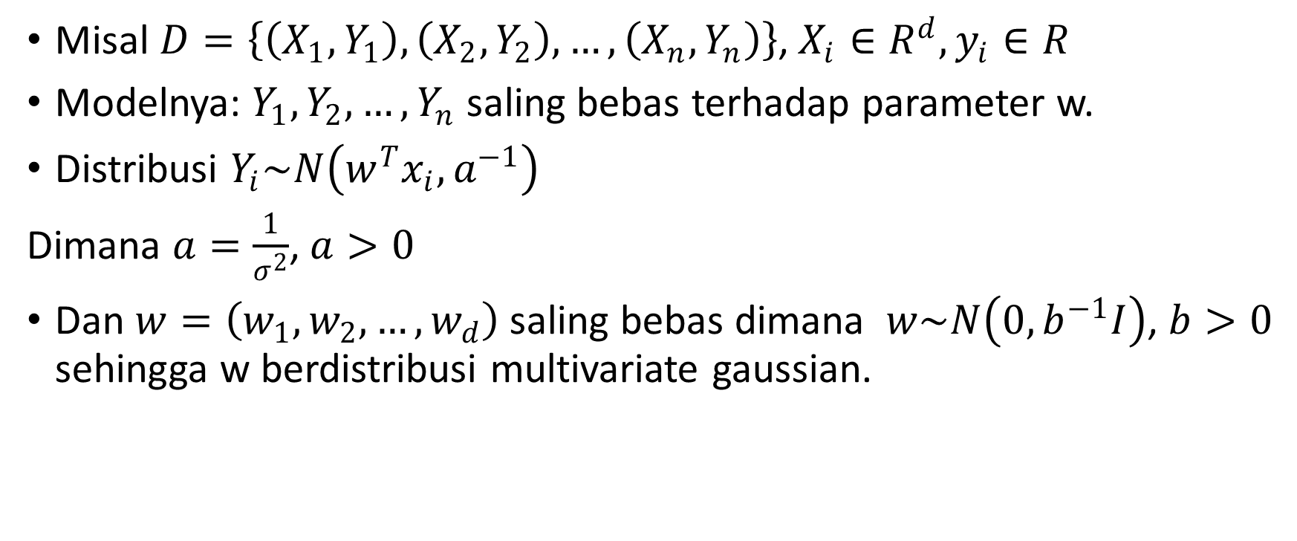
Jika data mengikuti multivariate gaussian
Misal $D=\left\{\left(X_{1},Y_{1}\right), \left(X_{2},Y_{2}\right),…,\left(X_{n},Y_{n}\right)\right\}$, $X_{i}∈R^{d}, y_{i}∈R$
Modelnya: $Y_{1},Y_{2},…,Y_{n}$ saling bebas terhadap parameter w.
Distribusi $Y_{i}\sim N\left(w^{T}x_{i},a^{−1}\right)$
Dimana $a=\frac{1}{σ^{2}}$, $a>0$
Dan $w=\left(w_{1},w_{2},…,w_{d}\right)$ saling bebas dimana $w\sim N\left(0,b^{−1}I\right)$, $b>0$ sehingga w berdistribusi multivariate gaussian.

